Slide 1
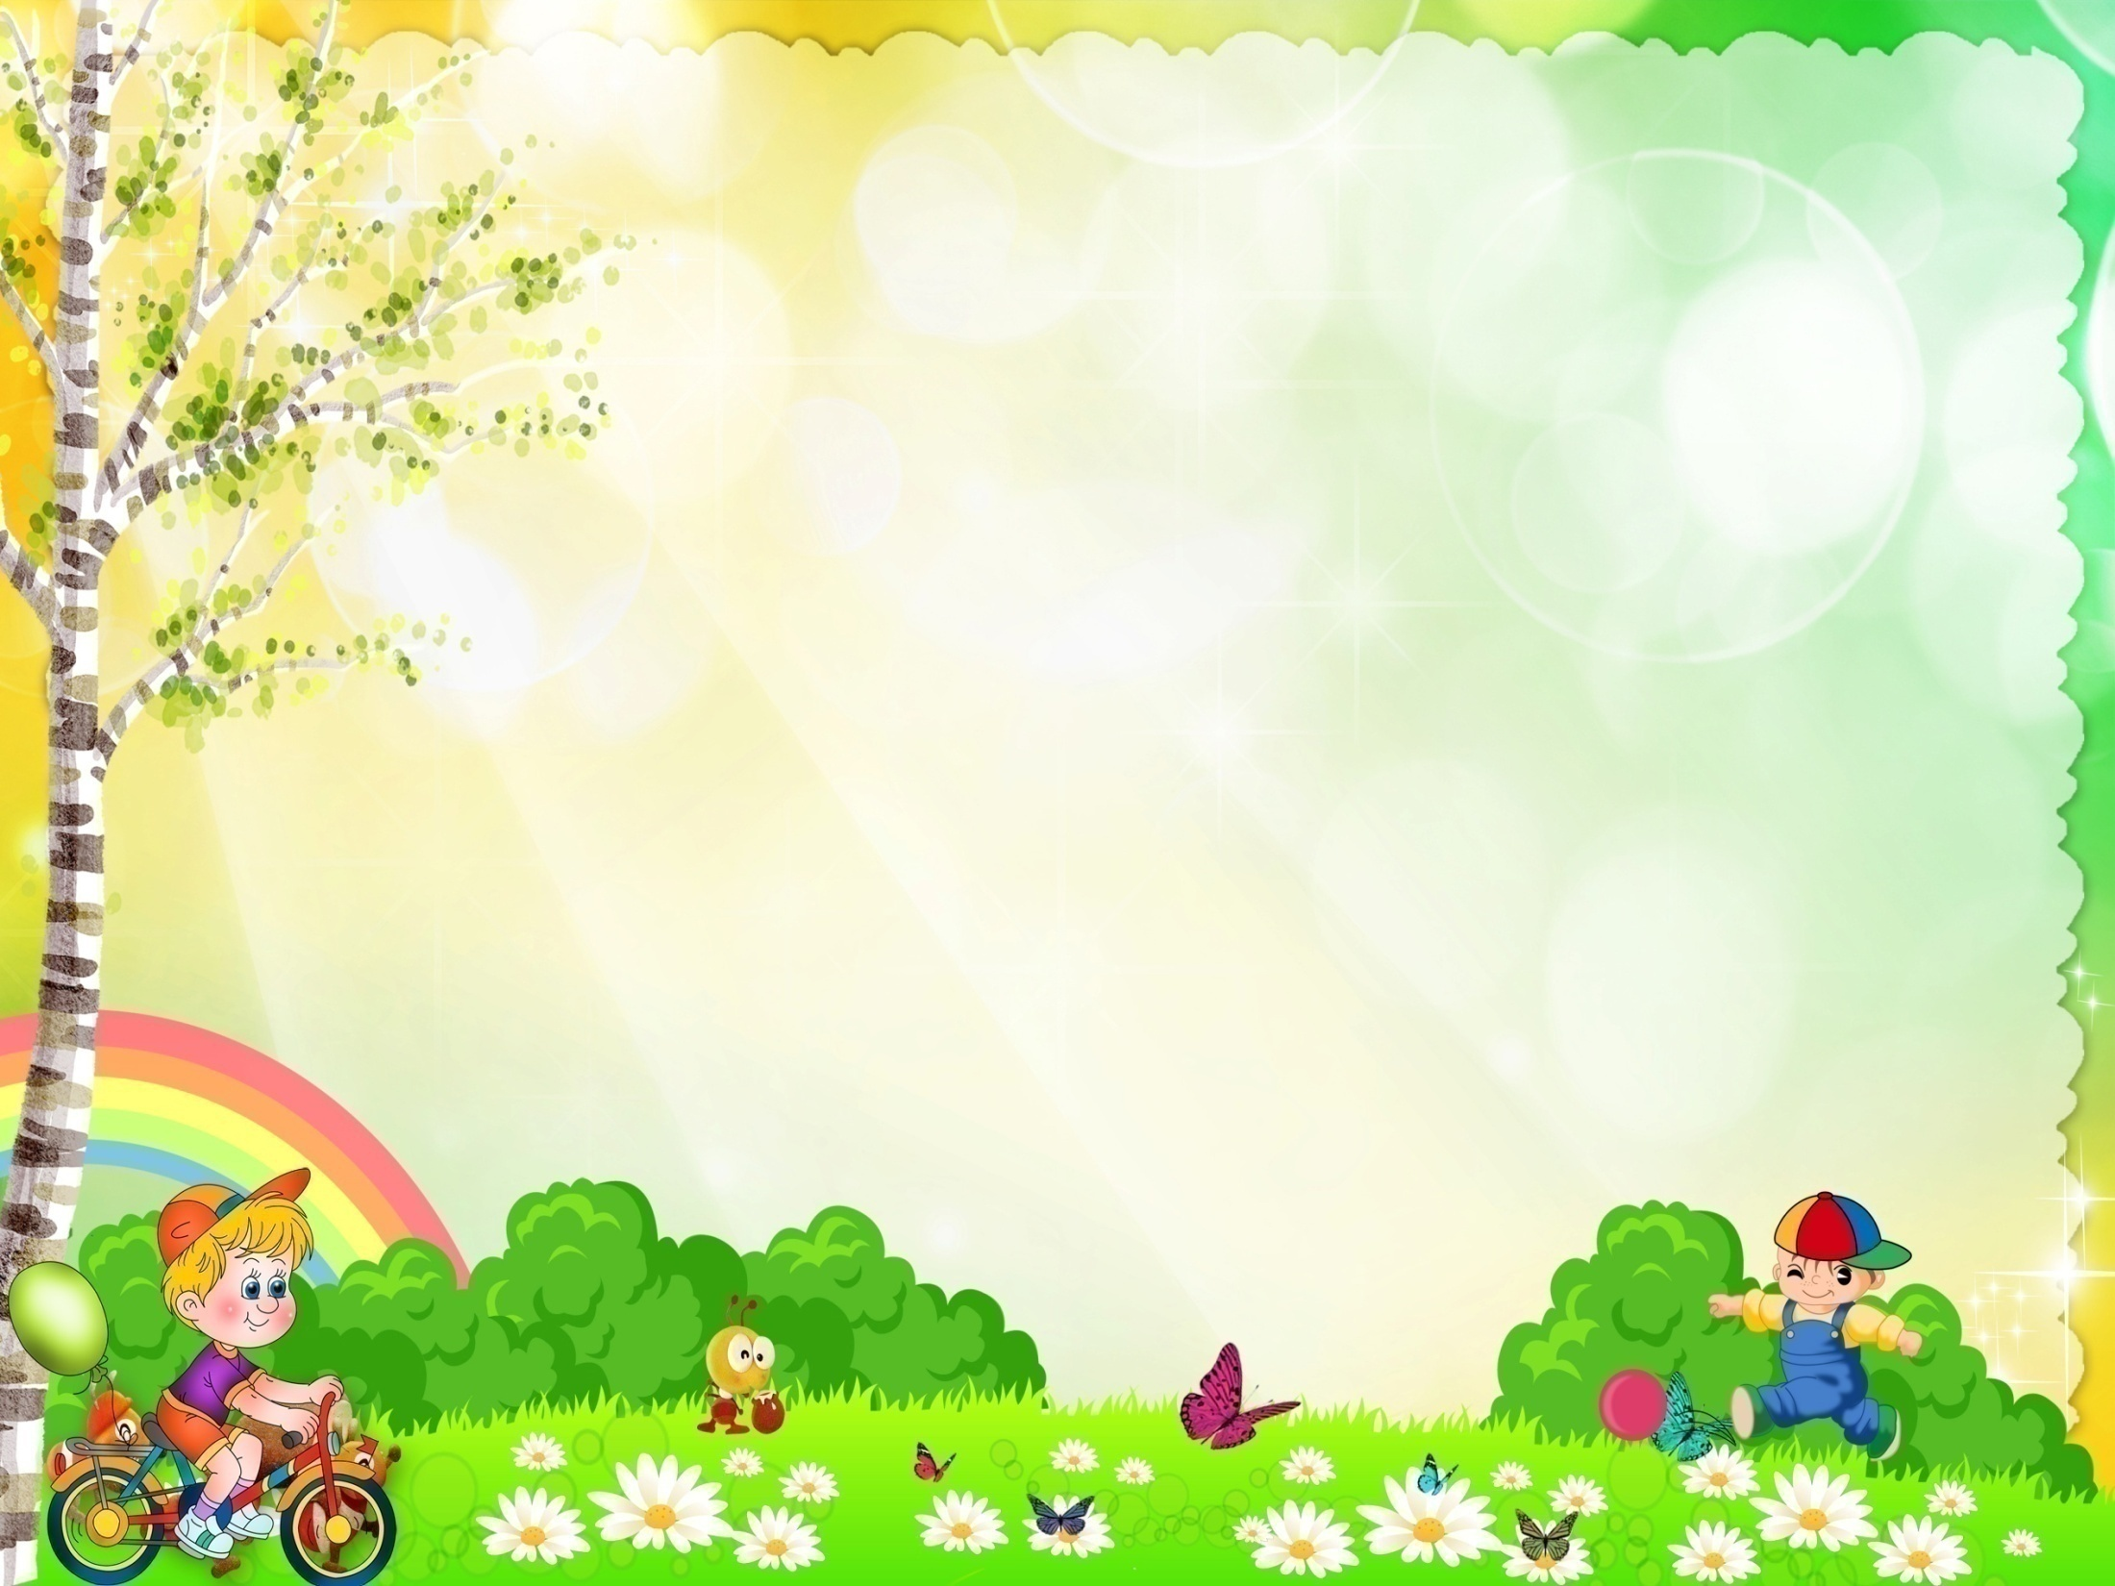
МУНИЦИПАЛЬНОЕ ДОШКОЛЬНОЕ ОБРАЗОВАТЕЛЬНОЕ АВТОНОМНОЕ УЧРЕЖДЕНИЕ
«ЦЕНТР РАЗВИТИЯ РЕБЕНКА ДЕТСКИЙ САД №56 «НАДЕЖДА» г. ОРСКА»
проект
познавательно-исследовательский
« Веселый огород »
Воспитатель:1 категории Платонова Ю.К.

Slide 2

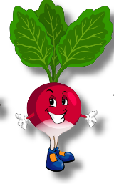
Вид проекта- познавательно-исследовательский
Продолжительность-(март)
Участники проекта – дети, родители и воспитатель группы № 1. Платонова Ю.К.

Slide 3

Проблема
Дети хорошо знают названия овощей, как они выглядят, где растут, а вот из чего и как появляются, и какие условия для этого необходимы, дети не знают .
Проект «Веселый огород » поможет сформировать первоначальные представления о взаимосвязях в природе, условиях, необходимых для выращивания овощных культур в комнате на окне.

Slide 4
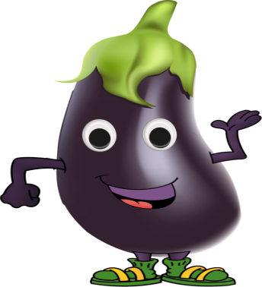
Актуальность
Дети младшего дошкольного возраста в недостаточной степени имеют представления о растениях, о том, где они растут, о необходимых условиях их роста, их интерес к познавательно-исследовательской деятельности недостаточно развит.
Исследовательская, поисковая активность – естественное состояние ребенка, он настроен на познание мира.

Slide 5
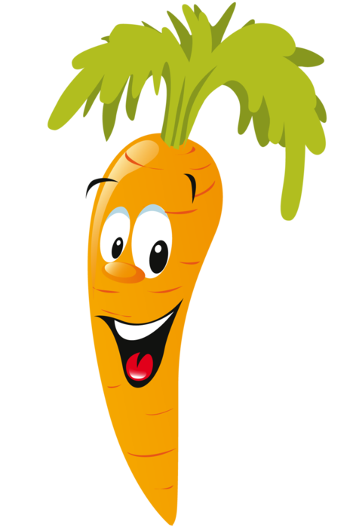
Проектная идея
Создать в группе детского сада огород на окне
Объект проектной деятельности
Влияние окружающей среды на рост и развитие растений.
Предмет проектной деятельности
Выращивание овощных культур в комнатных условиях.

Slide 6
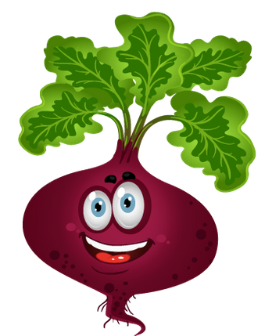
Цель:
Формирование познавательного интереса через выращивание и уход за овощными культурами в комнатных условиях.

Slide 7
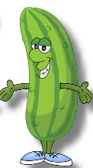
Задачи:
- Дать представление о выращивании растений из семян, о зависимости их роста от наличия влаги, света, тепла, почвы;
- Учить наблюдать изменения в развитии растений, анализировать, делать простейшие выводы;
- Учить находить сходства и отличия;
- Развивать связную речь, наблюдательность, восприятие, внимание, мышление, память, исследовательский интерес;
- Воспитывать любознательность, коммуникативные навыки, трудолюбие, заботливое отношение к растениям.

Slide 8
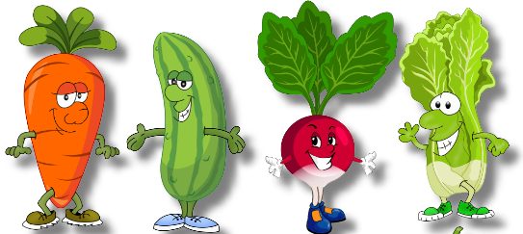
Гипотеза:
-
Если создать в группе такую развивающую среду, в которой ребёнок будет увлечён изучаемым материалом, будет выполнять разнообразные задания, побуждающие к самостоятельному поиску причин, способов действия, проявлению творчества, то у ребёнка будет формироваться познавательный интерес.

Slide 9
Системная паутинка проекта«Овощи»
-
Социально – коммуникативное развитие: совместная посадка и уход за овощными культурами .
Художественно – эстетическое развитие: лепка, рисование по теме проекта.
Речевое развитие: чтение рассказов и разучивание загадок, пословиц.
Физическое развитие: подвижные игры.
Познавательное развитие: занятие по ознакомлению детей о том, как создать условия для выращивания овощных культур в комнате на окне.

Slide 10
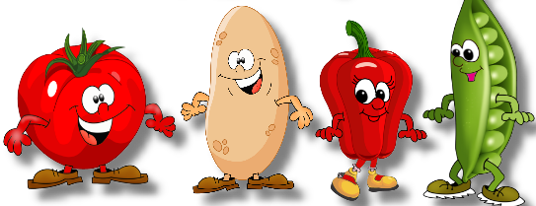
Предполагаемый результат:
- Дети получат представления о том, что растения живые, их сажают, поливают, выращивают;
- Дети получат представления о труде взрослых, научатся правильно называть трудовые действия;
- Проводимая работа позволяет воспитывать трудолюбие, бережное отношение к растениям;
- Все участники проекта (дети, воспитатель, родители) получат положительные эмоции от полученных результатов.

Slide 11
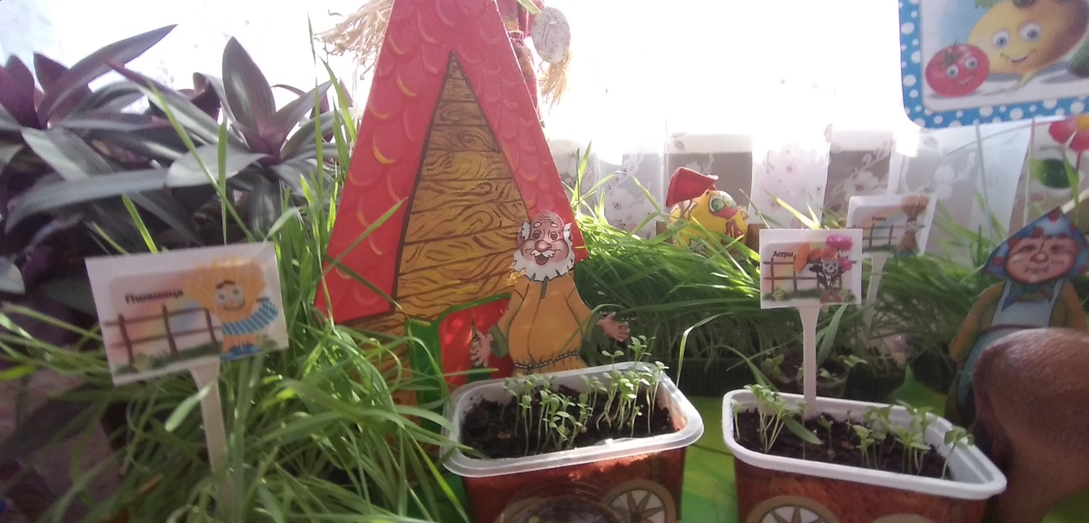
Этапы проекта
-
- Подготовительный
- Основной
- Заключительный

Slide 12
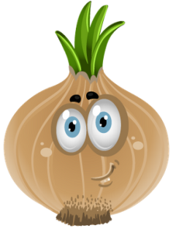
1 этап – подготовительный
- Беседы с детьми (выявление уровня знаний о растениях);
- Составление плана работы над проектом;
- Сбор материала необходимого для реализации проекта;
- Чтение художественной литературы (потешек, пословиц, поговорок, песен, связанных с огородом и овощами);
- Организация предметно – развивающей среды по теме проекта;
- Изготовление дидактических игр и пособий;

Slide 13
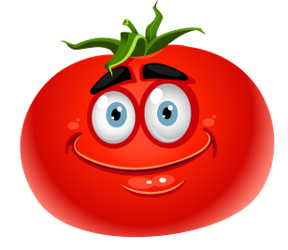
2 этап – основной
- Посадка семян перца, помидора, лука в землю;
- Уход за растениями - полив, рыхление;
- Игровая, двигательная деятельность;
- Участие в практической деятельности;
- Лепка моркови, из пластилина;
- Отгадывание загадок про овощи и фрукты;
- Рисование лука.

Slide 14
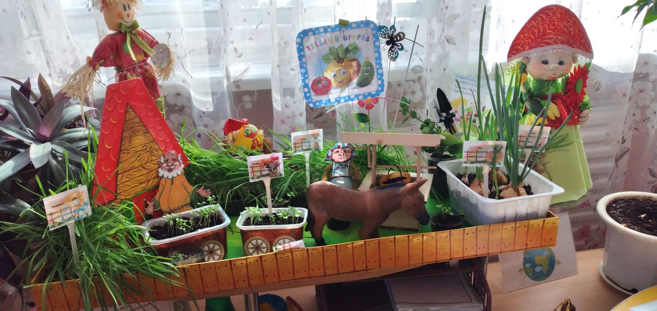
3 этап – заключительный
  Итоговая беседа с детьми (анализ проделанной работы);
  Презентация проекта;
  Представление опыта;
- Фотоотчёт

Slide 15
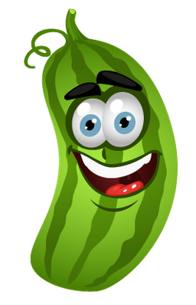

Мероприятия
по реализации проекта
1. Беседы:
- «Что такое огород и что на нём растёт»,
- «Что такое «Огород круглый год»,
- «Какие растения можно вырастить на подоконнике»,
- «Семена».
2. Опытно-экспериментальная деятельность:
- «Строение растений»,
- «Рост и развитие растений»,

Slide 16
- «Солнце и росток»,
- «Проращивание семян»,
- Наблюдения «Что растет на огороде?».
3. Практическая деятельность:
- Отбор и посев семян,
- Полив, уход и наблюдения за овощными культурами.
4. Экологические занятия по темам:
«Семена»,
- «Первые всходы»,
- «Мир овощей».
5. Игровая деятельность:
- Дидактические игры: «Чудесный мешочек», «Узнай на вкус и запах?», «Что растет на огороде?».

Slide 17
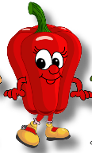
Словесных игры с движениями: Игра «Большой — маленький», игра «Узнай, о чем я говорю», игра «Назови ласково»;
- Настольная игра «разрезные картинки», «Овощи»;
- Рассматривание иллюстраций с изображением различных растений, которые можно вырастить на подоконнике;
6. Художественно - творческая деятельность детей:
- Рисование «Лук».
- Лепка «Морковь».

Slide 18
7. Речевое развитие:
- Чтение сказок: «Репка», «Пых».
- Загадывание загадок;
- Рассказ по теме: «А у нас в огороде»;
- Разучивание с детьми стихов, загадок, пословиц и поговорок об овощах.
8. Работа с родителями:
- «Помощь ребенка на огороде»;
- Привлечение родителей к сбору материалов.

Slide 19
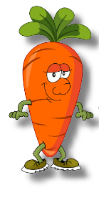
Работа с родителями
- Беседа «Помощь ребенка на огороде»;
- Привлечение родителей к сбору материалов.

Slide 20
При реализации проекта «Огород на окне»
были получены следующие результаты:
- В группе был создан «Огород на окне»;
-Дети получили представления о том, что растения живые, их надо поливать, сажать, выращивать;
- Дети расширили представления о труде взрослых, научились называть трудовые действия;
- Участники проекта получили положительные эмоции.

Slide 21
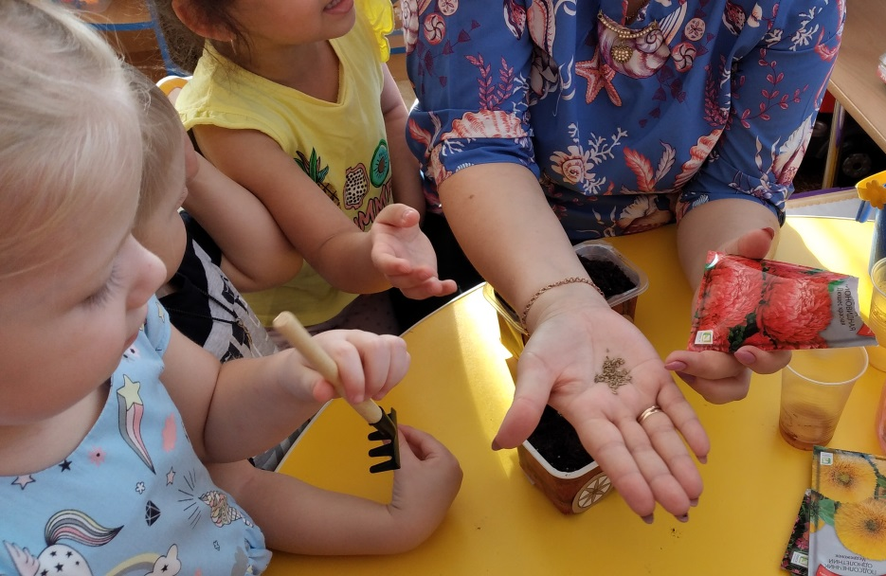
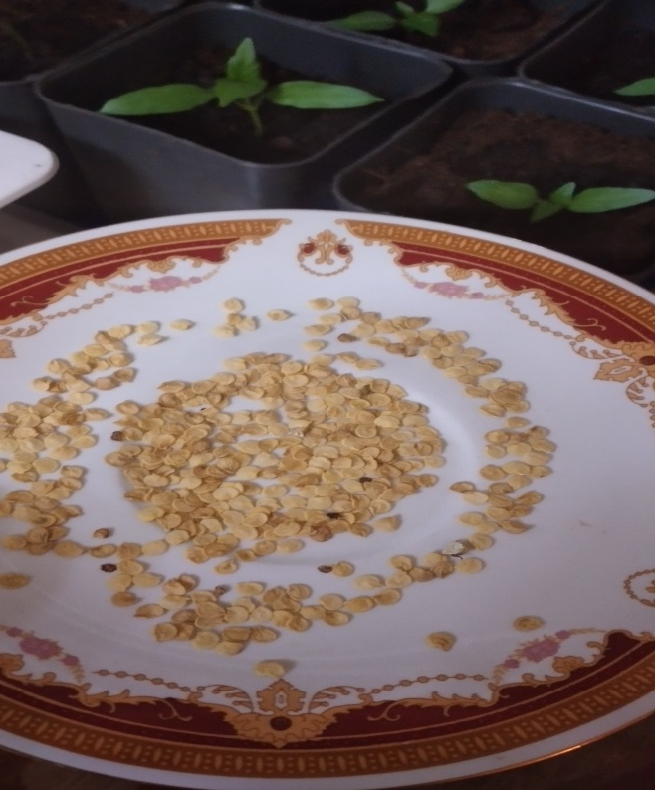
Практическая деятельность детей
Знакомство с семенами

Slide 22
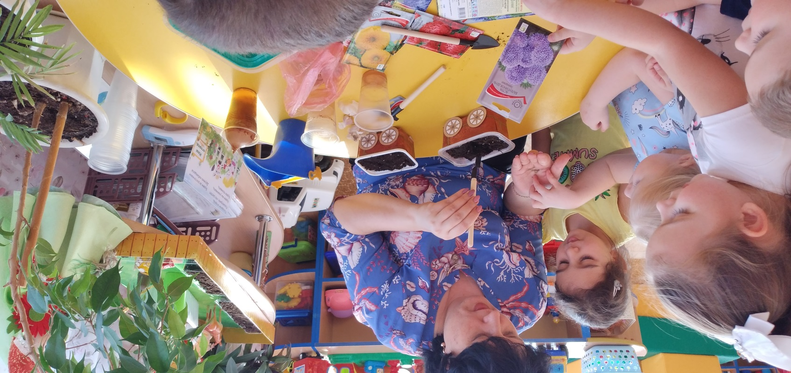
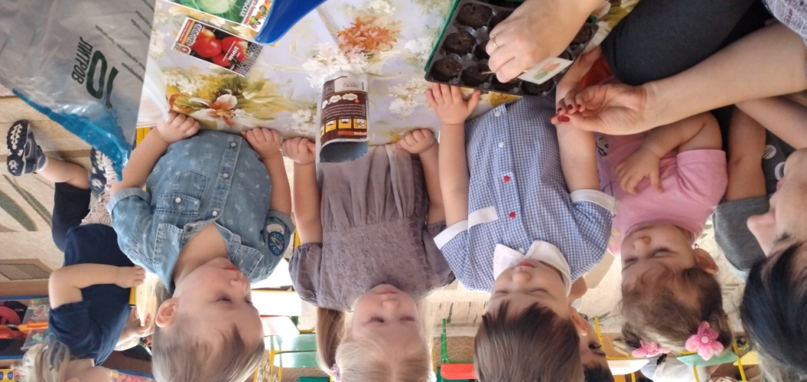
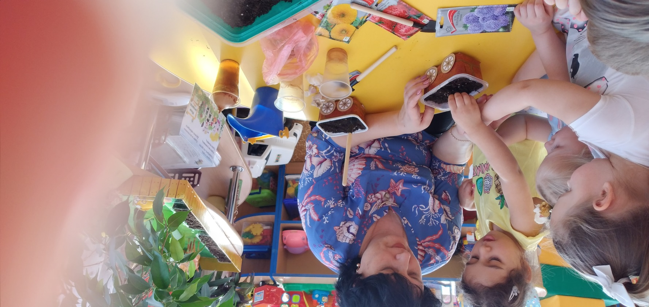
Посадка перца

Slide 23
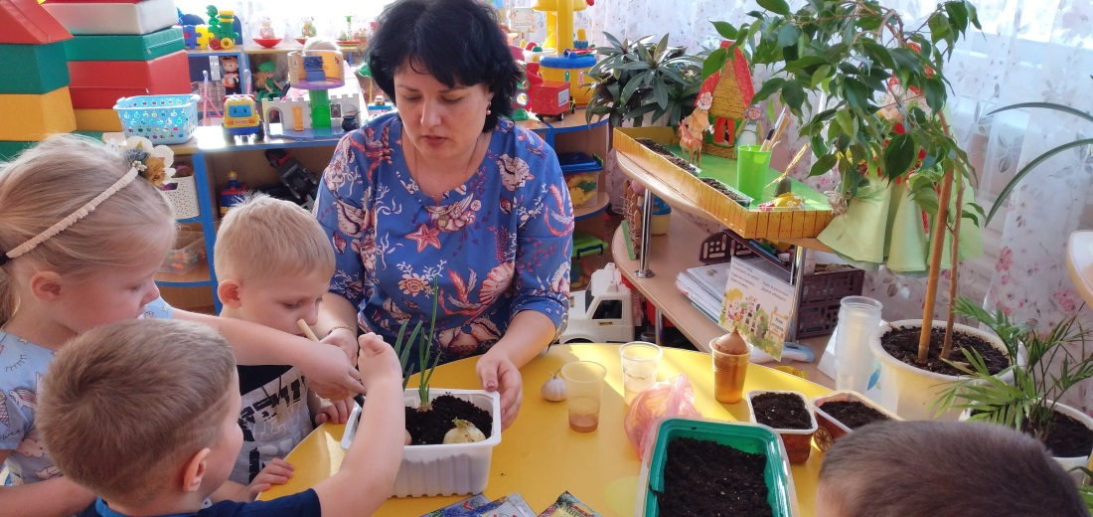
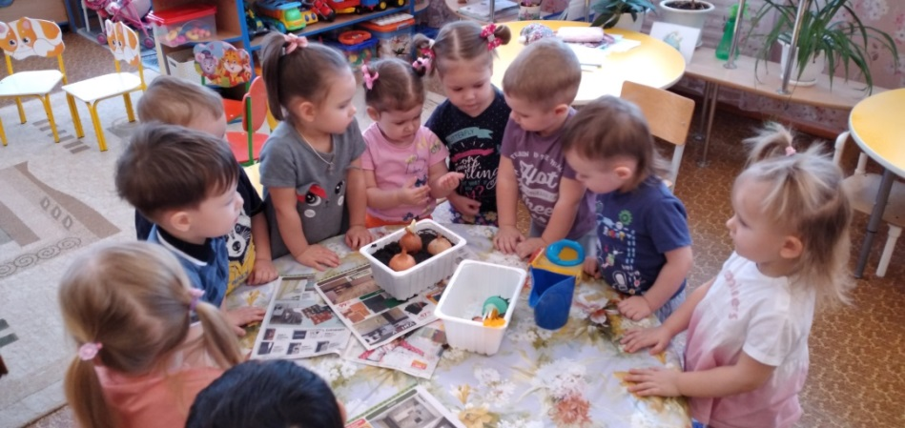
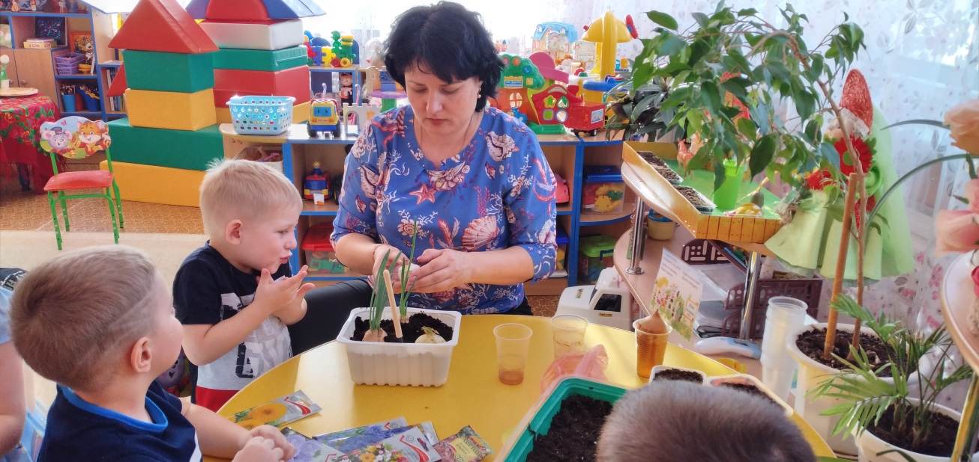
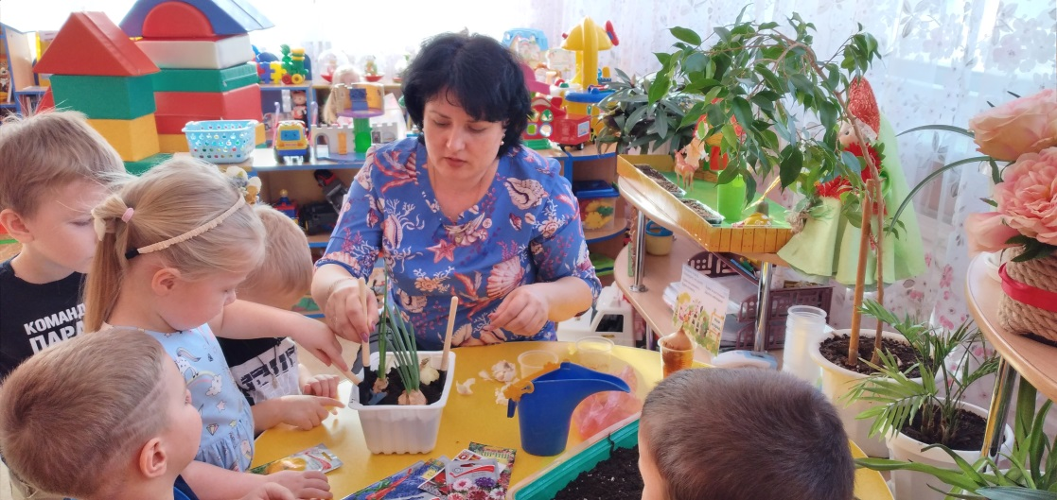
Посадка лука

Slide 24
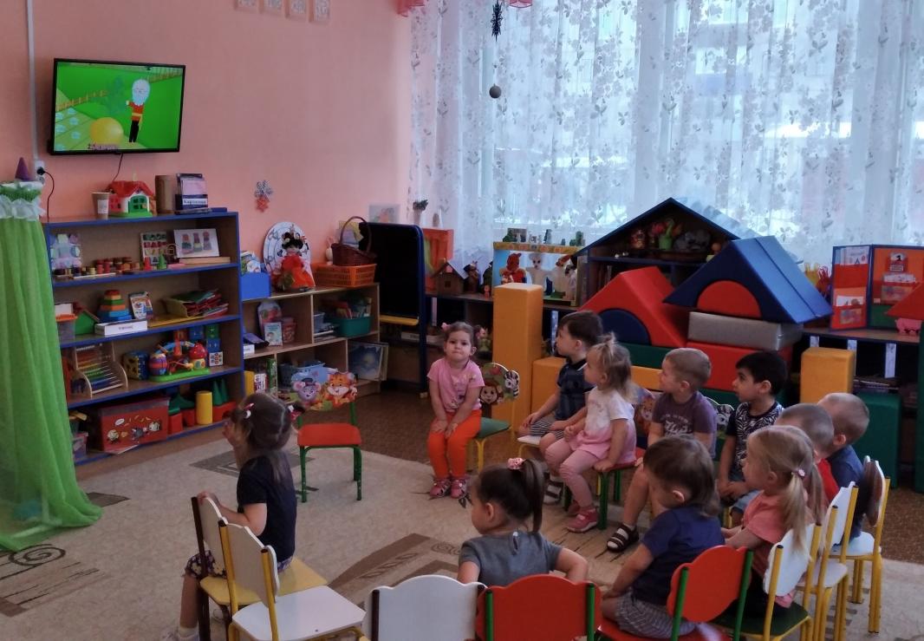
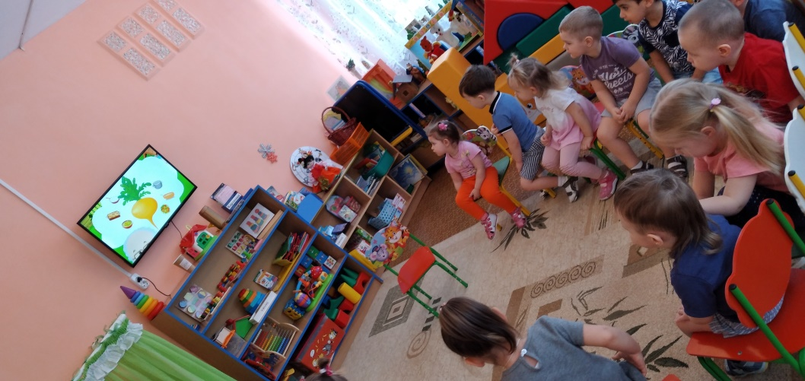
Просмотр сказки «Репка»

Slide 25
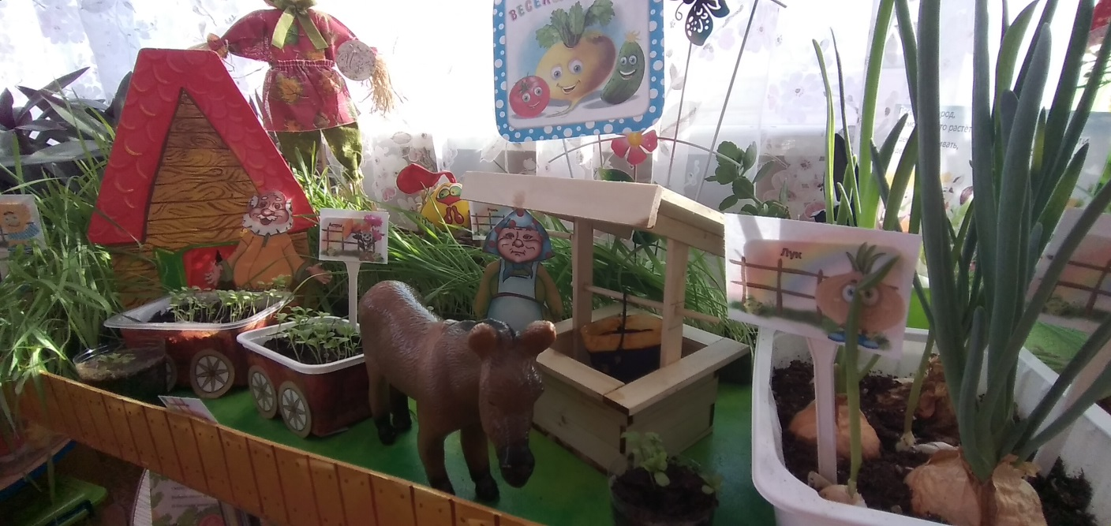
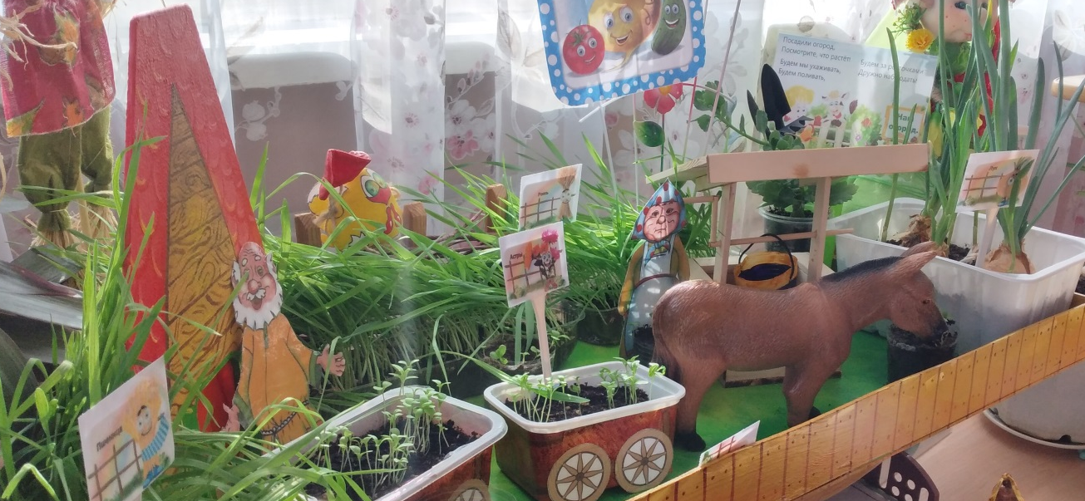
«Наш веселый огород»

Slide 26
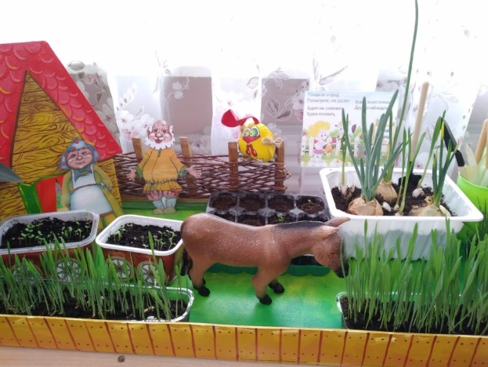

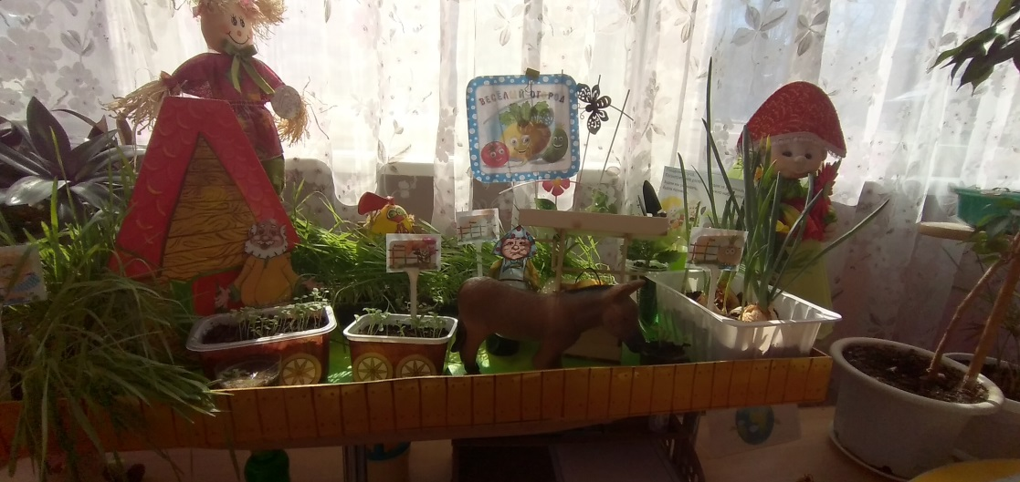
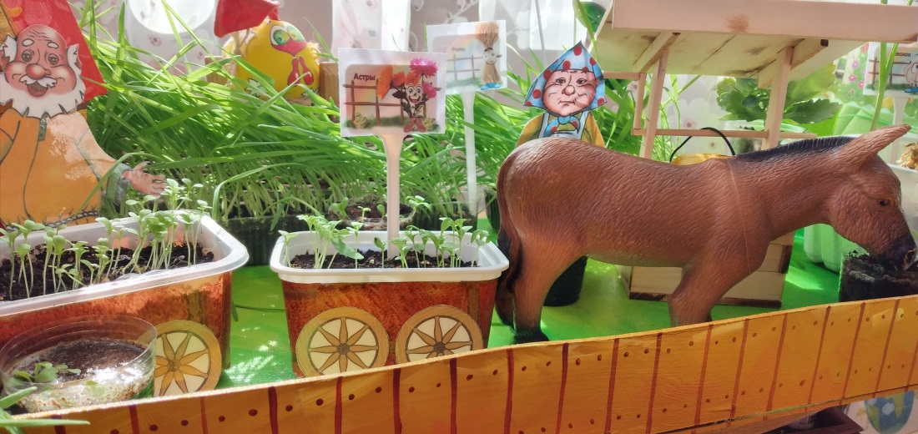
«Наш веселый огород»

Slide 27
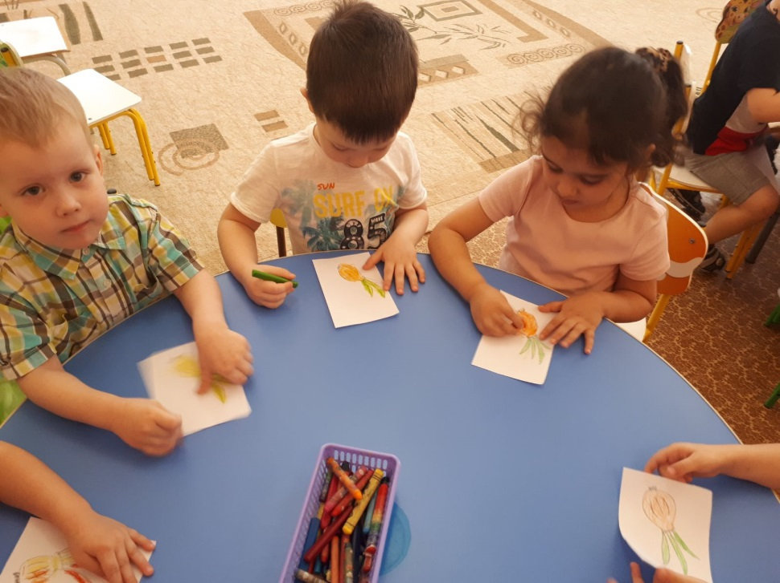
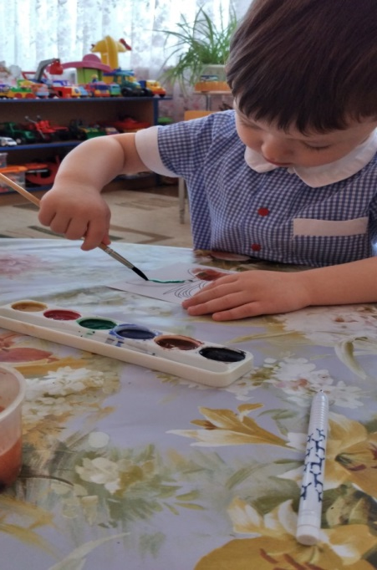
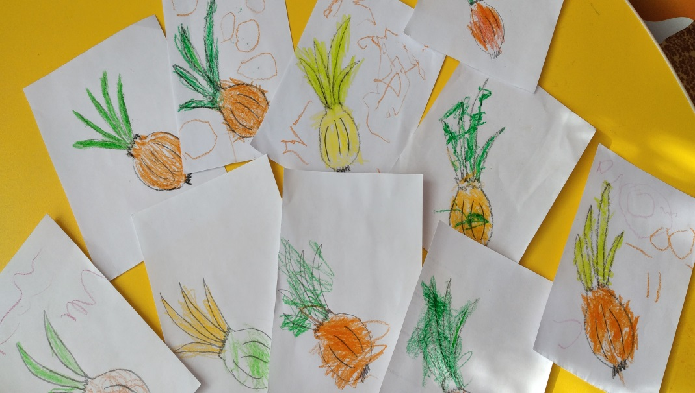
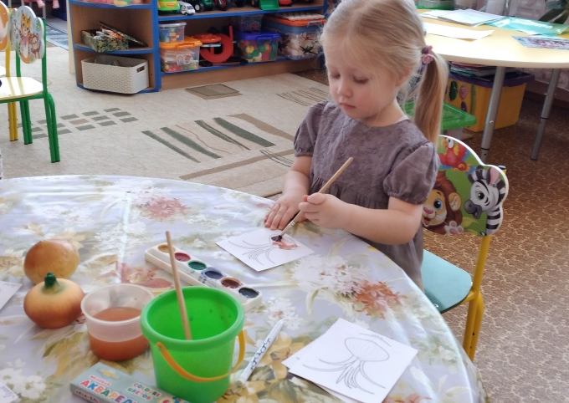
Рисуем лук.

Slide 28
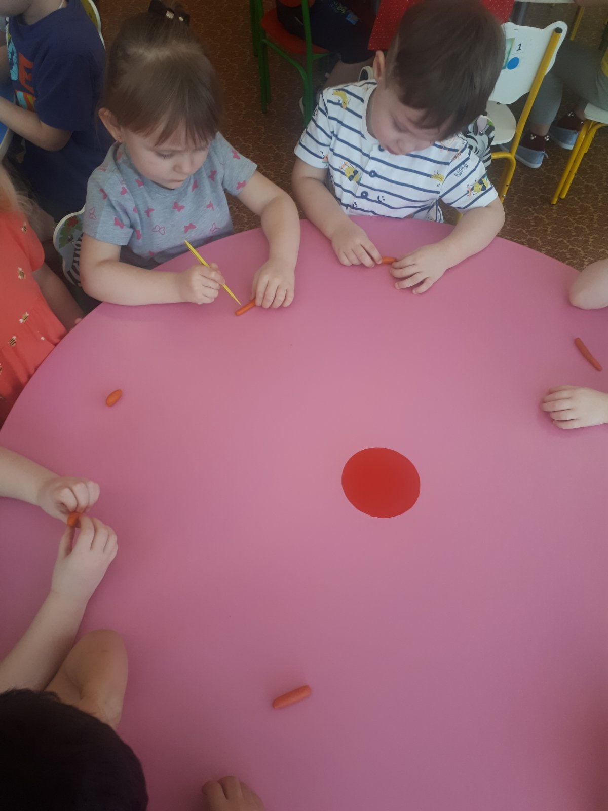
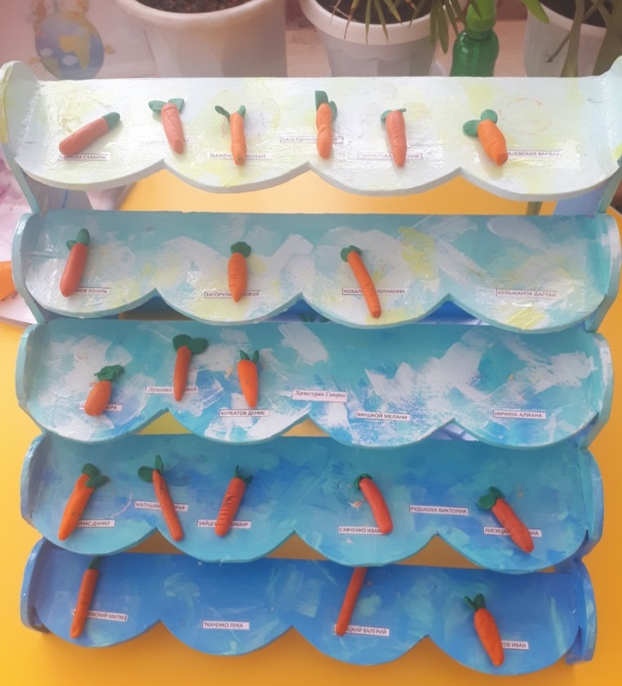
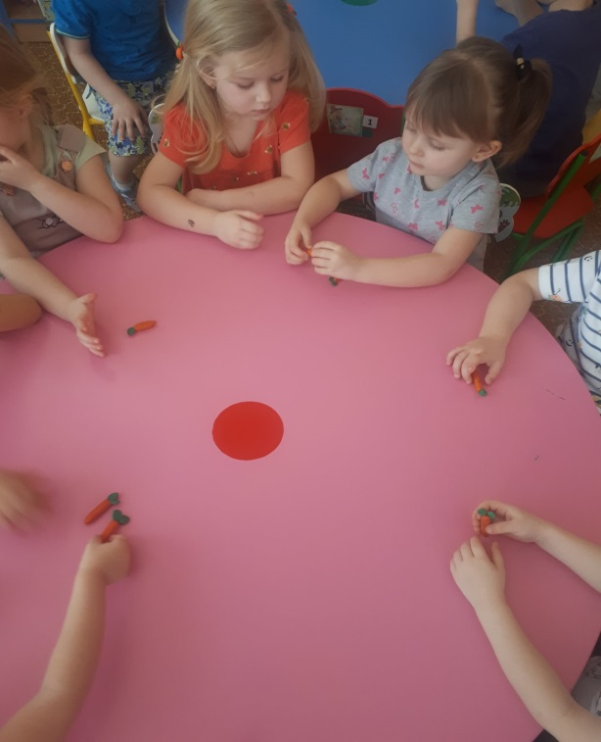
Лепим морковь

Slide 29
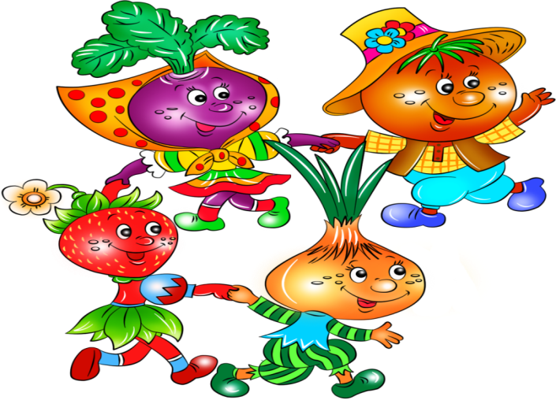
Данный проект рекомендован воспитателям ДОУ для решения проблем по экологическому воспитанию детей с целью использования наиболее эффективных методов и приемов в работе.

Slide 30


Спасибо за внимание !

